Slide 1
TRƯỜNG TIỂU HỌC ÁI MỘ A
NHIỆT LIỆT CHÀO MỪNG CÁC CON
ĐẾN VỚI TIẾT HỌC
MÔN: TiẾNG ViỆT – LỚP 1
Phân môn: Học vần
Bài 42: êm – êp ( tiết 1)

Slide 2
Khởi động

Slide 3
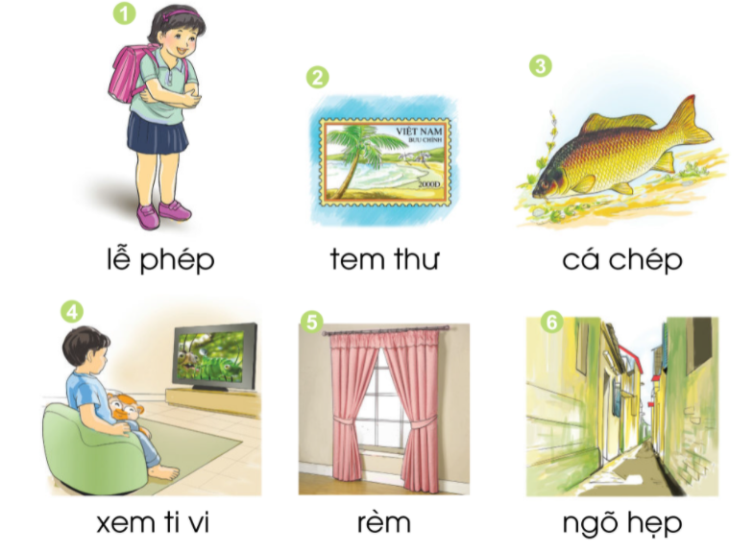

Slide 5
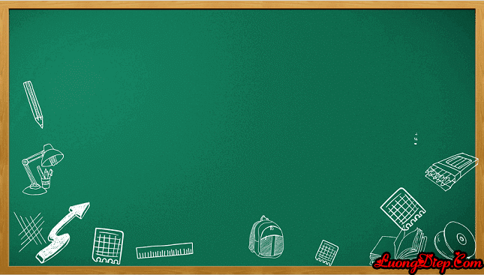
S
Bài 42: êm - êp

Slide 6
KHÁM PHÁ

Slide 7
êm
êm
ê
m
đêm
êm

Slide 8
êp
êp
ê
p
êp
bếp
lửa

Slide 9
ê
m
ê
p

Slide 10
êm êp
bếp lửa
đêm
êp

Slide 11
êm êp

Slide 12
đêm bếp

Slide 13
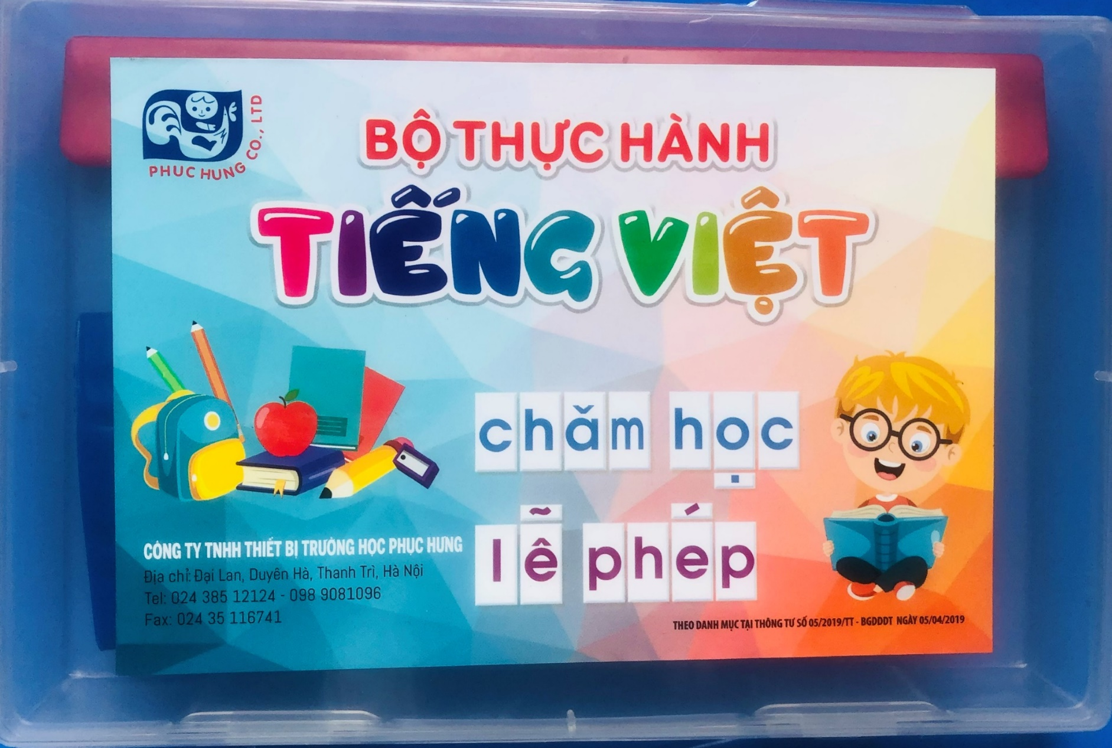

Slide 16
Luyện tập

Slide 17
nếp
nệm
đếm
xếp
mềm
nếm

Slide 19
1
2
3
4
5

Slide 20
VẬN DỤNG

Slide 21
êm êp
bếp lửa
đêm
êp

Slide 22
Dặn dò

